Slide 1
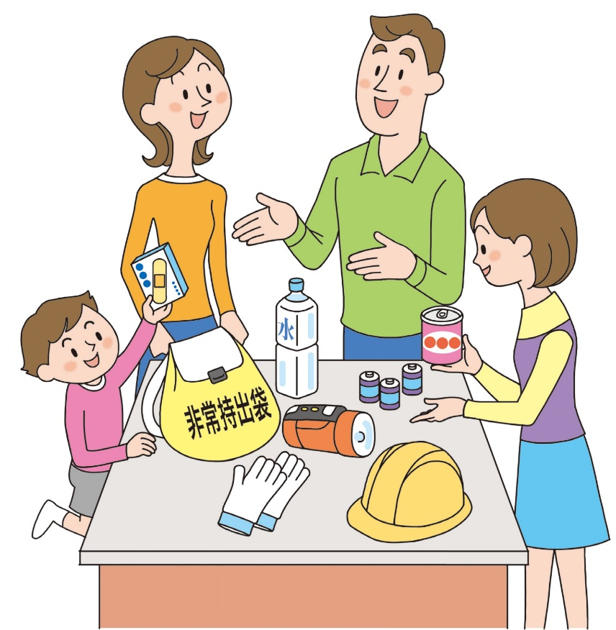
高校生向け防災教育副教材
高校生向け
災害から身を守る
一般社団法人日本損害保険協会
Notes:
学校現場における防災教育の重要性
損害保険業界では、損害保険事業を通じて蓄積してきた知識や経験を活かし、防災教育を推進しています。
「ワークシート〈災害から身を守る〉」は、近年、世界中でさまざまな自然災害が発生して、私たちの生活に大きな影響を及ぼしている状況を踏まえ、子どもたちとその家族、そして地域の安全・安心を守りたいと思い、作成したものです。
また、本教材は、家庭科における活用を意識して編集しています。もちろん、家庭科以外の教科でも活用いただきたいと思いますが、「生活の営みに係る見方・考え方を働かせ、実践的・体験的な学習活動を通して、様々な人々と協働し、よりよい社会の構築に向けて、男女が協力して主体的に家庭や地域の生活を創造する資質・能力」(平成30年改訂高等学校学習指導要領 家庭科 抜粋)を育成することを目的とする家庭科は、防災教育の実践においても有効であると考えました。
例えば、家の中の安全対策については「安全な住まい」、災害時の備えや災害時の生活については「食生活」や「衣生活」、災害時のボランティアは「社会との共生」、万一の際の経済的な備えについては「消費経済」や「生活設計」と、まさに家庭科の知識に基づいた工夫が求められます。そのため、「ワークシート〈災害から身を守る〉」の作成にあたっては、京都府立洛北高等学校の竝川幸子教諭の協力を得て教材化を行っています。
この教材を学習すれば、防災対策は万全ということではありません。しかし、防災に関する知識があれば行動できます。行動できれば避難することができ、それが命を左右することも現実です。
子どもたちにとって、より有意義な防災学習となるよう、理科や社会科など他の教科とも連携して、具体的かつ実践的な取組みを継続的に行っていくことが大切です。そのような学習の１つのきっかけとして、本教材を活用いただくことを願います。

Slide 2
目 次
自然災害を教訓に
2
1
災害への備え
5
2
自分の命は自分で守る（１）（２）（３）
7
3
自分の命は自分で守る（４）
12
３
自分の命は自分で守る（５）（６）
15
3
自分たちの地域は自分たちで守る
24
４
近年、世界各地で異常気象が起こり、さまざまな自然災害が発生しています。しかしこれらの自然災害は、人間がコントロールすることは不可能です。
さまざまな災害から身を守り、被害を最小限にとどめるためには、防災に必要な知識や備えが大切です。現実を見つめ、今、一人ひとりができることを考え行動につなげましょう。
Notes:
高校生向けワークシート
災害から身を守る
■学習の目安時間 50分
■科目・単元名
教育図書 家基312「新家庭基礎」準拠
Ⅱ 暮らしをつくる 第6章住生活 ②安心・安全な暮らし 第7章消費生活・環境
Ⅲ これからの暮らしと人 第8章生活設計
■ね ら い
自然災害の被害を最小限にとどめるため、防災に係る知識や日頃からの備えが大切であることを認識させるとともに、それらを行動に繋げる態度を身に付けさせる。
■評価基準
防災に必要な知識や備えについて認識し、実生活に繋げることができる。
【関心 意欲 態度】
導入（2分）
指導内容
・本時の学習内容について説明。
◎学習のねらいを確認する。
・自然災害と生活への影響を考える。
・自然災害に備えて、日頃から住まい方や生活を工夫することを考え、生活につなげる態度を培う。
・災害には、精神的・物理的・経済的に備えることが必要であることを認識する。

Slide 3
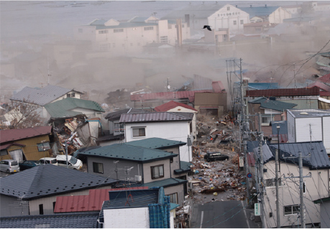
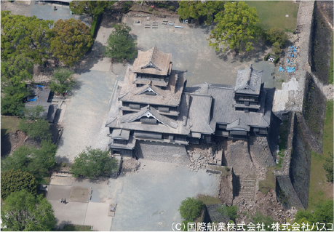
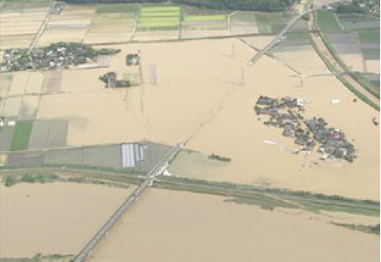
１
1
自然災害を教訓に
日本は、世界でも有数の地震大国です。また、台風や豪雨などによる洪水や土石流、地すべり、崖崩れなどにより、毎年、多くの被害が発生しています。
考えてみよう
近年、大きな被害をもたらした自然災害をあげてみましょう。
東日本大震災、平成28年熊本地震、平成30年大阪府北部地震、平成30年7月豪雨、令和元年台風15号・19号、令和2年7月豪雨、令和6年能登半島地震 など
出典：岩手県山田町
撮影：国際航業株式会社・株式会社パスコ
写真提供：国土交通省 熊本県錦町
Notes:
『１ 自然災害を教訓に』
■導入（3分）
■指導内容
・近年の異常気象と自然災害について考えさせる。
・ワークシートの写真を参照し、自然災害例及び災害による被害について説明する。
・日本は地震大国であることを認識させる。
【指導のポイント】
・これまで地域や国内で起こった災害例を挙げて考えさせる。
・「考えてみよう」はグループで考えさせてもよい。

Slide 4
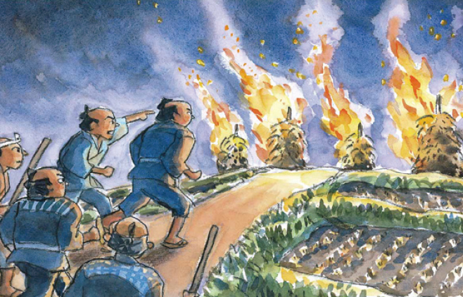
１
1
自然災害を教訓に
災害から身を守るために大切なことは、過去の災害から教訓を
引き出し、それに対して、平時から備えておくことです。
（１）稲むらの火
ひろむら
1854年、安政南海地震の津波が紀州広村（現在の和歌山県広川町）を襲いました。高さ約5mの大津波が村を襲った際、村の郷士、濱口 梧陵（当時は儀兵衛、35歳）が、収穫したばかりの稲を積み上げた「稲むら」に火を放って、暗闇の中で逃げ遅れていた村人を高台にある広八幡神社の境内に導き、多くの命を救ったという、実際にあった話をもとにした物語です。
はまぐち
ごりょう
ぎ へ え
資料提供：内閣府防災担当

Slide 5
１
1
自然災害を教訓に
災害から身を守るために大切なことは、過去の災害から教訓を
引き出し、それに対して、平時から備えておくことです。
（２）津波てんでんこ
「地震が起きたら、家族のことを考えずに、すぐにてんでんばらばらに高いところに逃げなさい」という三陸地方に伝わる言い伝え。
もし家族が別々の場所にいるときに津波が襲来しても、家族みんながきちんと避難をしていると信じることができれば、家族の身を案じて探し回り、津波に巻き込まれるということを防ぐことができます。また、生きていればいずれ再会することもできます。日頃から、避難場所や避難方法などを確認するとともに、自分の命は自分で守ることを家族で約束をしておくことが大切です。

Slide 6
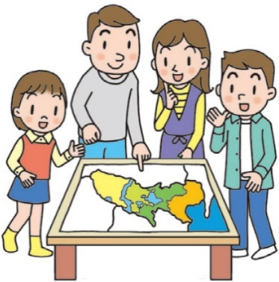
１
２
災害への備え
自然災害そのものは防ぐことはできませんが、日頃から災害時の対応を考えて住まい方を工夫することで、災害による被害は軽減することができます。災害の怖さを知り、被災後の状況をイメージして、備えの大切さに気づくことが防災の第一歩です。
災害は、忘れた頃にやってきます。地震や台風などは、人の力では回避することはできません。だからこそ、日頃からの備えが重要です。
地域や身近にいる人同士が助け合うことで、被害を小さくすることができますが、まわりの人を助けるには、まず自分自身が無事でなければなりません。
災害は、忘れた頃にやってきます。地震や台風などは、人の力では回避することはできません。だからこそ、日頃からの備えが重要です。 地域や身近にいる人同士が助け合うことで、被害を小さくすることができますが、まわりの人を助けるには、まず自分自身が無事でなければなりません。
確認してみよう
家で行っている対策はどれですか。当てはまるものを選びましょう。
ハザードマップで地域の危険箇所や避難場所を確認している。
消火器を用意している。
部屋の中の家具等に転倒防止対策をしている。
災害時の連絡方法などについて、家族と話し合っている。
非常食などの備蓄や非常持ち出し品などを用意している。
Notes:
『２ 災害への備え』
■展開（5分）
■指導内容
・災害による被害は、日頃からの対応、住まい方が大切なことを説明する。
【指導のポイント】
・日頃からの備えが大切なことを認識させる。
・生徒や家族の防災への意識を確認する。
・既に行っている対策などを挙手させると家庭における防災への認識度がわかる。
・「確認してみよう」は家庭で行っている対策について発表させてもよい。

Slide 7
１
２
災害への備え
参考
「避難情報に関するガイドライン」（内閣府作成）では、災害発生のおそれの高まりに応じて５段階に分類した「居住者等がとるべき行動」等を示しています。大雨・土砂災害・洪水について、気象警報等の情報を関連付けると下表のとおり整理されます。

Slide 8
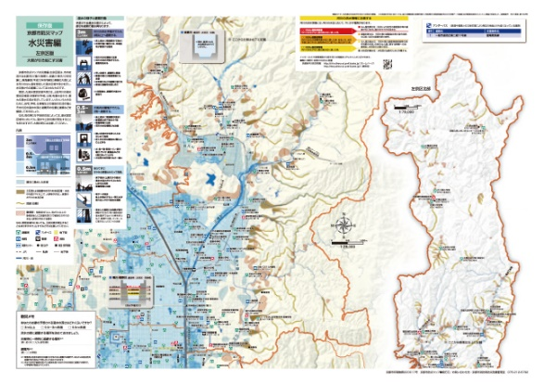
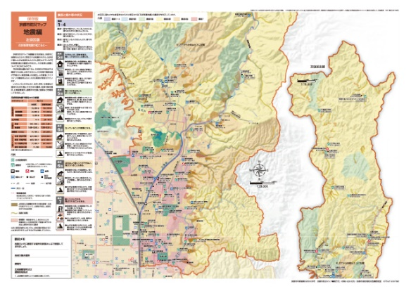
１
3
自分の命は自分で守る
（１）ハザードマップを活用しよう
各自治体では、地震や津波、洪水などが発生した場合に備えて、ハザードマップを作成しています。ハザードマップを活用して、自分たちが住んでいる地域の特性を把握して、万一の時に備えましょう。
日本損害保険協会では、ハザードマップをもとに地域の自然災害リスクを知り、備えや対策を行うためのヒントとして「動画で学ぼう！ハザードマップ」をホームページ上に公開しています。
居住地域のハザードマップについては、国土交通省ハザードマップポータルサイトで検索できます。
国土交通省ハザードマップポータルサイト ～身のまわりの災害リスクを調べる～
https://disaportal.gsi.go.jp/
参考
ハザードマップの例（京都市防災マップ）
動画で学ぼう！ハザードマップ（日本損害保険協会）
https://www.sonpo.or.jp/about/useful/hazardmap/index.html
水害編
地震編
Notes:
『３ 自分の命は自分で守る (1)「ハザードマップ」を活用しよう』
■展開（6分）
■指導内容
・ハザードマップについて説明する。
・学校周辺や居住地（自治体）のハザードマップを見せて説明する。
※ PC 環境が整っていればポータルサイトや動画を視聴させてもよい。
【指導のポイント】
・ハザードマップとは、自然災害による被害の軽減や防災対策に使用する目的で、被災想定区域や避難場所、避難経路などの防災関係施設の位置などを表示した地図をいう。防災マップ、被害予測図などと呼ばれるものもある。
・自治体のハザードマップを活用し、学校周辺や居住地における地域の特性などを認識させる。

Slide 9
１
3
自分の命は自分で守る
（２）帰宅ルートを考えよう
大きな地震が発生した場合などには、交通機関が不通になることがあります。このため、徒歩で帰宅するルートや一時避難する場所などについて考えましょう。
考えてみよう
帰宅ルートを考えてみましょう。
（例）学校 ⇒ ○○通り ⇒ ××通り ⇒ △△通り ⇒ ◇◇通り ⇒ 自宅
（役立つ施設）（コンビニ）（□□公園）（警察署）（ガソリンスタンド）
ルート１：
ルート２：
※ 災害時に通行止めになったり混乱が生じたりする恐れが高いルートは、できるだけ避けましょう。
Notes:
『３ 自分の命は自分で守る (2) 帰宅ルートを考えよう』
■展開（3分）
■指導内容
・学校内はもちろんのこと、登下校時など外出中に地震が発生した場合の対応について説明する。
【指導のポイント】
・電車やバスを利用する生徒は、途中立ち寄れる場所（親戚宅・友人宅など）を考えさせてもよい。時間的配慮から、課題にすることも可。
・「考えてみよう」は、帰宅ルートを考える時間が取れない場合は課題にしてもよい。

Slide 10
１
3
自分の命は自分で守る
（２）帰宅ルートを考えよう
万一の際に、急に徒歩で帰宅しようと思っても、ルートがわからなければ無事に帰宅することができません。帰宅ルートを考える場合には、交通機関が麻痺していることを想定して、複数ルートを考えておくことが大切です。
なお、どのような場合も、帰宅ルートの安全が確認できないときや帰宅が難と思われる場合には、無理に帰宅するのをやめ、学校に引き返すか、付近の避難場所（広場、公園、学校のグラウンドなど）に避難するのがよいでしょう。
万一の際に、急に徒歩で帰宅しようと思っても、ルートがわからなければ無事に帰宅することができません。帰宅ルートを考える場合には、交通機関が麻痺していることを想定して、複数ルートを考えておくことが大切です。
なお、どのような場合も、帰宅ルートの安全が確認できないときや帰宅が困難と思われる場合には、無理に帰宅するのをやめ、学校に引き返すか、付近の避難場所（広場、公園、学校のグラウンドなど）に避難するのがよいでしょう。
災害は、忘れた頃にやってきます。地震や台風などは、人の力では回避することはできません。だからこそ、日頃からの備えが重要です。
地域や身近にいる人同士が助け合うことで、被害を小さくすることができますが、まわりの人を助けるには、まず自分自身が無事でなければなりません。
ここにも注意！
ここにも注意！
外出時に地震が発生した場合、場所によって、とるべき行動が異なります。
例えば、電車やバスに乗っているときであれば、乗務員の指示に従う。駅では、プラットホームから転落しないように柱などにつかまる。住宅地・繁華街などでは、カバンなどで頭を保護し、落下物から身を守る。山際や急傾斜地では急いでその場を離れる。海岸などでは急いで高台や津波避難場所などの安全な場所に避難する。など
外出時に地震が発生した場合、場所によって、とるべき行動が異なります。
例えば、電車やバスに乗っているときであれば、乗務員の指示に従う。駅では、プラットホームから転落しないように柱などにつかまる。住宅地・繁華街などでは、カバンなどで頭を保護し、落下物から身を守る。山際や急傾斜地では急いでその場を離れる。海岸などでは急いで高台や津波避難場所などの安全な場所に避難する。など

Slide 11
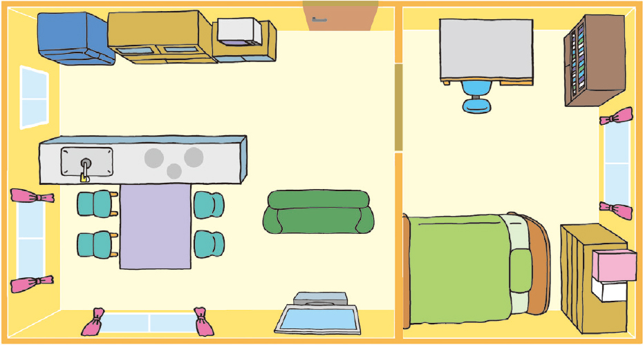
１
3
自分の命は自分で守る
（３）家の中の安全対策をしよう
大きな地震では、倒れてくる家具や家電などの下敷きになって大ケガをすることもあります。
確認してみよう
災害は、忘れた頃にやってきます。地震や台風などは、人の力では回避することはできません。だからこそ、日頃からの備えが重要です。
地域や身近にいる人同士が助け合うことで、被害を小さくすることができますが、まわりの人を助けるには、まず自分自身が無事でなければなりません。
部屋の中に安全な空間を作るためには、どのようなことができますか。まずは、イラストを参考に考えてみましょう。
Notes:
『３ 自分の命は自分で守る(3) 家の中の安全対策をしよう』
■展開（4分）
■指導内容
・地震から命を守るための対処方法等について具体的に考えさせる。
【指導のポイント】
・イラストを参考に自分の家の中のことを考えさせる。
・特に就寝時の状態を考えさせる。防災ずきんやスリッパの備えも大切なことを認識させる。
・「確認してみよう」は、家庭で行っている対策について発表させてもよい。

Slide 12
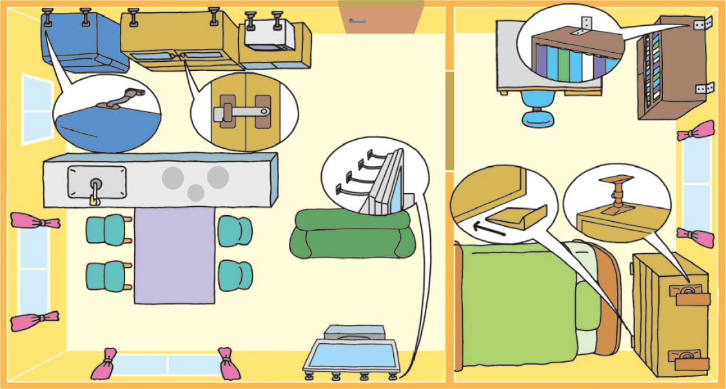
１
3
自分の命は自分で守る
（３）家の中の安全対策をしよう
大地震から命を守るために、家の中の安全対策をしておくことが重要です。
参考
地震から命を守るために、「耐震診断」「感震ブレーカー」
災害は、忘れた頃にやってきます。地震や台風などは、人の力では回避することはできません。だからこそ、日頃からの備えが重要です。
地域や身近にいる人同士が助け合うことで、被害を小さくすることができますが、まわりの人を助けるには、まず自分自身が無事でなければなりません。
人的被害を軽減するためには、自宅の耐震性を高めておく必要があります。1981年以降、建物の耐震基準が強化されていますので、特に、それ以前に建てられた建物は、耐震診断を受け、必要に応じて耐震改修をしておくと、建物の安全性を高めることができます。
また、大きな地震の場合、怖いのは、揺れに加えて火災が発生することです。地震による停電が復旧した際に、電気ストーブなどが火元になり、火災を生じることがあります。このような通電火災を防ぐには、地震を感知すると自動的にブレーカーのスイッチが切れる感震ブレーカーの設置が有効です。
窓ガラス
タンス
テレビ
強化ガラスに替えたり、飛散防止フィルムを貼ったりする。カーテンを閉めておくことでも室内への飛散防止に効果がある。
また、割れたガラスが飛散した部屋でも安全に歩けるように、スリッパなどを近くに置いておく。
床側をストッパーなどで固定し、天井側はポール式器具で固定。
ポール式器具は、タンスの奥の方（ 壁側）で、天井や家具の硬いところに取り付ける。上下に分かれている家具は連結しておく。
粘着マットを敷いて転倒を防ぐとともに、機器の裏側をワイヤーなどで壁やテレビボードに固定する。
本棚
Ｌ字型金具やワイヤーなどで壁に固定し、重い本は下の段に。本棚の端の硬い部分にひもやベルトなどを取り付けて、本が飛び出さないようにしておく。
食器棚
冷蔵庫
Ｌ字型金具やワイヤーなどで壁に固定し、開き戸には開かないように留め金を付ける。ガラスにはガラス飛散防止フィルムを貼る。
裏側をワイヤーなどで壁に固定する。

Slide 13
１
3
自分の命は自分で守る
（４）家族で防災会議をしよう
自然災害は、家族全員が揃っているときに起こるとは限りません。災害が発生した場合に備えて、日頃から、家族で話し合っておくことが大切です。
災害は、忘れた頃にやってきます。地震や台風などは、人の力では回避することはできません。だからこそ、日頃からの備えが重要です。
地域や身近にいる人同士が助け合うことで、被害を小さくすることができますが、まわりの人を助けるには、まず自分自身が無事でなければなりません。
考えてみよう
家族の防災会議で確認しておくべきことを考えてみましょう。
災害が発生した場合の家族の役割分担や、家族が別々の場所にいる場合の連絡方法など
Notes:
『３ 自分の命は自分で守る (4) 家族で防災会議をしよう』
■展開（4分）
■指導内容
・家族で防災会議をする重要性を考えさせる。
・災害に備えて各家庭の避難場所や連絡方法、家族の役割分担などについて考えさせる。
【指導のポイント】
・災害が発生した場合、家族が別々の場所にいる可能性があることを認識させ、特に連絡方法や避難場所などを家族で確認しておく必要性を考えさせる。
・「考えてみよう」は、特に家族が別々の場所にいた場合を想定して、連絡方法や避難場所を確認させる。

Slide 14
１
3
自分の命は自分で守る
（４）家族で防災会議をしよう
1
災害が発生した場合の家族の役割分担の例
避難口の確保、火の始末、初期消火、非常持ち出し袋の持ち出しなどについて、あらかじめ確認しておくと、いざというときにあわてずに対応できます。
災害は、忘れた頃にやってきます。地震や台風などは、人の力では回避することはできません。だからこそ、日頃からの備えが重要です。
地域や身近にいる人同士が助け合うことで、被害を小さくすることができますが、まわりの人を助けるには、まず自分自身が無事でなければなりません。
2
家族が別々の場所にいる場合の連絡方法
災害が発生した場合、自分の状況を自分から家族に連絡することが重要です。
「171 災害用伝言ダイヤル」の利用方法

Slide 15
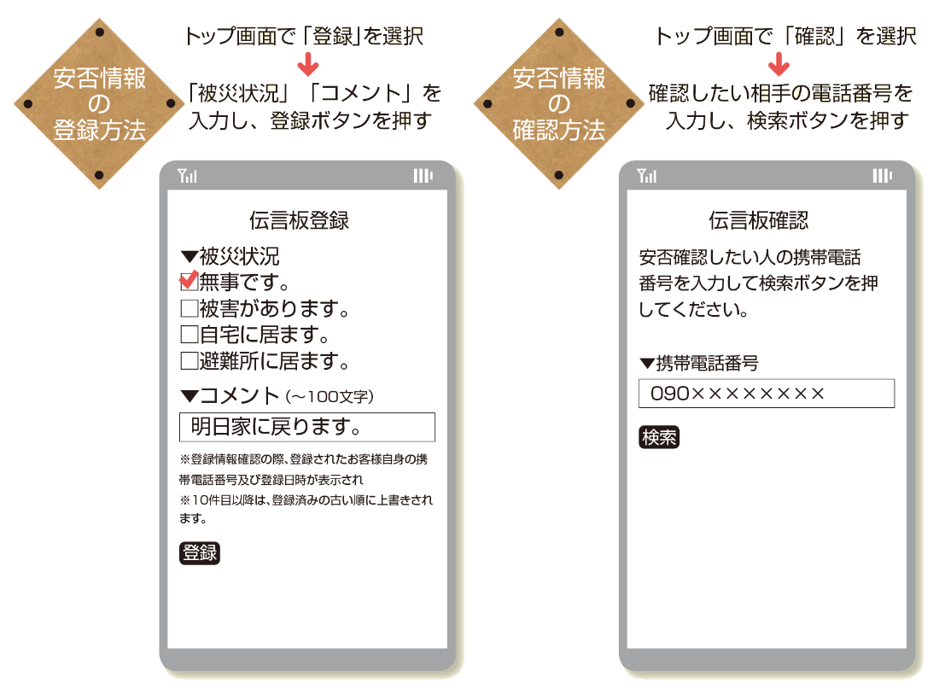
１
3
自分の命は自分で守る
（４）家族で防災会議をしよう
「災害用伝言板」の利用方法
携帯電話のインターネットサービスを活用し、被災地域の方が自らの安否を文字情報によって登録することができるサービス。
大災害発生時には、携帯電話各社のポータルサイトのトップメニューにリンクが表示されます。
災害は、忘れた頃にやってきます。地震や台風などは、人の力では回避することはできません。だからこそ、日頃からの備えが重要です。
地域や身近にいる人同士が助け合うことで、被害を小さくすることができますが、まわりの人を助けるには、まず自分自身が無事でなければなりません。
(イメージ）
(イメージ）

Slide 16
１
3
自分の命は自分で守る
（５）飲料水や食料品などを備蓄しよう
大災害により、電気やガス、水道などが止まっているなかで生活せざるを得ないこともあります。備蓄品や非常持ち出し品を備えておきましょう。
災害は、忘れた頃にやってきます。地震や台風などは、人の力では回避することはできません。だからこそ、日頃からの備えが重要です。
地域や身近にいる人同士が助け合うことで、被害を小さくすることができますが、まわりの人を助けるには、まず自分自身が無事でなければなりません。
考えてみよう
大きな災害が発生すると、電気や水道などのライフラインが止まってしまうことがあります。特に水は、飲用水のほか、食器の洗浄やトイレ、洗濯などにも必要です。水をできる限り使用しない工夫として、どのようなことが考えられますか。
＜例＞
食器の洗浄‥食器を食品包装用ラップフィルムで包んで使う。
洗濯‥大きい厚手のポリ袋に水と洗剤を入れて洗う、汚れの少ないものから順に洗う。
Notes:
『３ 自分の命は自分で守る (5) 飲料水や食料品などを備蓄しよう』
■展開（6分）
■指導内容
・備蓄品や非常用持ち出し品の内容などについて説明する。
・備蓄品と併せて考えさせる。
【指導のポイント】
・備蓄品は、賞味期限等の確認を行うことも認識させる。
・「食器を洗わなくて済む方法」などを例に出して考えさせる。切干大根の調理や洗濯の仕方などを師範してもよい。

Slide 17
１
3
自分の命は自分で守る
（５）飲料水や食料品などを備蓄しよう
防災用として特別に用意するのではなく、毎日の生活の中に取り入れて、必要なものを備えましょう。また、非常持ち出し品は、万が一に備え、持ち出し袋に入れておきましょう。
災害は、忘れた頃にやってきます。地震や台風などは、人の力では回避することはできません。だからこそ、日頃からの備えが重要です。
地域や身近にいる人同士が助け合うことで、被害を小さくすることができますが、まわりの人を助けるには、まず自分自身が無事でなければなりません。
災害時に備えた備蓄品の例
・飲料水（１人１日3リットルを目安に、3日分を用意）^{※1、※2}
・食品（ご飯（アルファ米など１人5食分を用意）、ビスケット、板チョコ、乾パンなど、１人最低3日分の食料を備蓄しておきましょう）^{※1}
・下着、衣類
・トイレットペーパー、ティッシュペーパーなど
・マッチ、ろうそく、カセットこんろ
※1 非常に広い地域に被害が及ぶ可能性のある南海トラフ地震では、「1週間分以上」の備蓄が望ましいとの指摘もあります。
※2 飲料水とは別に、物を洗ったり、トイレで使用したりするための水も必要です。日ごろから水道水を入れたポリタンクを用意する、お風呂の水をいつもはっておくなどの備えをしておきましょう。

Slide 18
１
3
自分の命は自分で守る
（５）飲料水や食料品などを備蓄しよう
非常持ち出し品の例
飲料水、食料品（カップめん、缶詰、ビスケット、チョコレートなど）、貴重品（預金通帳、印鑑、現金、健康保険証など）、救急用品（ばんそうこう、包帯、消毒液、常備薬など）、 ヘルメット、防災ずきん、マスク、軍手、懐中電灯、衣類、下着、毛布、タオル、携帯ラジオ、予備電池、使い捨てカイロ、ウェットティッシュ、洗面用具、裁縫セット、食品包装用ラップフィルム、ポリ袋など
災害は、忘れた頃にやってきます。地震や台風などは、人の力では回避することはできません。だからこそ、日頃からの備えが重要です。
地域や身近にいる人同士が助け合うことで、被害を小さくすることができますが、まわりの人を助けるには、まず自分自身が無事でなければなりません。
参考
ローリングストック法
食料の備蓄は、以前は3日分といわれていましたが、最近では、1週間分といわれています。では、更なる4日分をどうやって確保したらよいでしょうか。
1人当たり1日3食4日分、計12食を一度に用意し、毎月1食分を日常の食事に利用しながら補充していけば、ちょうど1年で12食分の賞味期限を更新することができます。

Slide 19
１
3
自分の命は自分で守る
（５）飲料水や食料品などを備蓄しよう
災害時の水まわりに関する工夫例
①切干大根と少量の水をポリ袋に入れ、切干大根をもどす。
②戻した切干大根に缶詰のツナをあえ、醤油や塩など手元にある調味料を加えて、味を調える。
※備蓄しやすい食材で熱を使わずに調理することができます。
災害は、忘れた頃にやってきます。地震や台風などは、人の力では回避することはできません。だからこそ、日頃からの備えが重要です。
地域や身近にいる人同士が助け合うことで、被害を小さくすることができますが、まわりの人を助けるには、まず自分自身が無事でなければなりません。
調 理
食器の洗浄
食器を食品包装用ラップフィルムで包んでおくと、食事後ラップフィルムをはずせば、食器を洗わずにすみます。
①大きい厚手のポリ袋に水と少量の洗剤、下着・靴下などの薄手の洗濯物を入れる。
洗 濯
②袋を結んで２～３分程度もみ洗いをした後、水を捨て、袋の上から足で踏んで脱水する。
③再び水を入れてもみ洗いですすぎをした後、水を捨て、袋の上から足で踏んで脱水する。
※汚れの少ないものから順に洗います。また、使用した水はトイレ用として再利用しましょう。

Slide 20
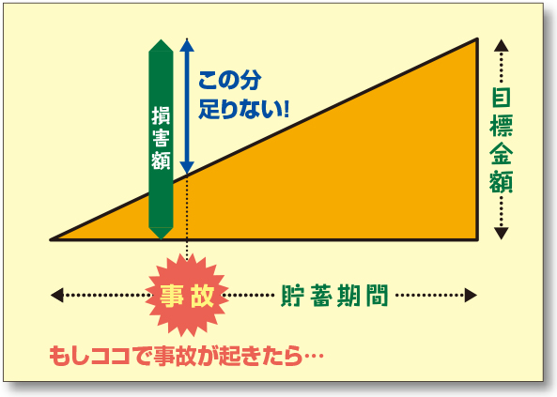
１
3
自分の命は自分で守る
（６）自然災害リスクへの対処法
保険とは、みんなでお金を出し合い、誰かが事故にあったときは、その出し合ったお金で補償するしくみです。
1
災害は、忘れた頃にやってきます。地震や台風などは、人の力では回避することはできません。だからこそ、日頃からの備えが重要です。
地域や身近にいる人同士が助け合うことで、被害を小さくすることができますが、まわりの人を助けるには、まず自分自身が無事でなければなりません。
貯蓄と保険の違い（貯蓄は三角、保険は四角）
保険は、いつ起こるかどうかわからないけれど、いざ発生すると、損失が大きくなるリスクへの備えとして向いているといわれています。
貯蓄の場合
保険の場合
貯蓄は、事故や災害が起きた時に、十分な資金を準備できているとは限らない。
保険は、保険期間を通じて、必要な資金を準備することができる。
Notes:
『３ 自分の命は自分で守る (6) 自然災害リスクへの対処法』
■展開（10分）
■指導内容
①貯蓄と保険の違い（貯蓄は三角、保険は四角）
・貯蓄と保険のしくみについて説明する。
【指導のポイント】
・貯蓄と保険の違いを例にあげて説明し、理解させる。

Slide 21
１
3
自分の命は自分で守る
（６）自然災害リスクへの対処法
保険とは、みんなでお金を出し合い、誰かが事故にあったときは、その出し合ったお金で補償するしくみです。
2
災害は、忘れた頃にやってきます。地震や台風などは、人の力では回避することはできません。だからこそ、日頃からの備えが重要です。
地域や身近にいる人同士が助け合うことで、被害を小さくすることができますが、まわりの人を助けるには、まず自分自身が無事でなければなりません。
公的保険と私的保険
保険には、国が制度として運営する公的保険（健康保険、国民健康保険、国民年金、厚生年金保険）と、民間の会社が運営する私的保険（生命保険、損害保険）とがあります。
私的保険のうち、主として、人の生存・死亡に備える保険を （ ） 、事故や災害による損害に備える保険を（ ）といいます。
生命保険
損害保険
Notes:
『３ 自分の命は自分で守る (6) 自然災害リスクへの対処法』
■指導内容
②公的保険と私的保険
・公的保険と私的保険について説明する。
・文中の（ ）に語句を記入させ、生命保険と損害保険の違いを説明する。
【指導のポイント】
・リスクへの備えには、公的保険と私的保険（生命保険と損害保険）があることを認識させる。

Slide 22
１
3
自分の命は自分で守る
（６）自然災害リスクへの対処法
保険とは、みんなでお金を出し合い、誰かが事故にあったときは、その出し合ったお金で補償するしくみです。
3
災害は、忘れた頃にやってきます。地震や台風などは、人の力では回避することはできません。だからこそ、日頃からの備えが重要です。
地域や身近にいる人同士が助け合うことで、被害を小さくすることができますが、まわりの人を助けるには、まず自分自身が無事でなければなりません。
すまいの保険
万一の災害から、住まいを守る損害保険には、火災保険と地震保険とがあります。
選択肢のア～エの災害は、火災保険と地震保険のいずれかで備えることができます。
表に適した選択肢を選び、すまいの保険について、まとめましょう。
保険支払いの対象となる災害
火災保険
ア イ
地震保険
ウ エ
選択肢
ア．火災 イ．台風・大雨・洪水
ウ．地震・津波 エ．噴火
Notes:
『３ 自分の命は自分で守る (6) 自然災害リスクへの対処法』
■指導内容
③すまいの保険
・火災保険、地震保険の対象になる災害について説明する。
・※特に地震保険は、国と損害保険会社が共同で運営する保険であり、重要な役割を担っていることを説明する。
【指導のポイント】
・日頃からの備えとして、貯蓄と保険のそれぞれの特徴を認識して、有効に活用することが重要であることを理解させる。

Slide 23
１
3
自分の命は自分で守る
（６）自然災害リスクへの対処法
1
公的保険と私的保険
公的保険
年金保険、医療保険、介護保険、労災保険、雇用保険 など
災害は、忘れた頃にやってきます。地震や台風などは、人の力では回避することはできません。だからこそ、日頃からの備えが重要です。
地域や身近にいる人同士が助け合うことで、被害を小さくすることができますが、まわりの人を助けるには、まず自分自身が無事でなければなりません。
私的保険
生命保険、損害保険 など
2
生命保険と損害保険
生命保険
人の死亡や老後の生活費などに備える保険
損害保険
事故や災害などによる損害に備える保険
3
損害保険のいろいろ
くるまの保険（自動車事故による自分のケガや相手の補償など）
自賠責保険 自動車保険 など
すまいの保険（火災や自然災害など）
火災保険 地震保険 など
からだの保険（ケガや病気など）
傷害保険 医療保険 介護保険 など

Slide 24
１
3
自分の命は自分で守る
（６）自然災害リスクへの対処法
4
すまいの保険（火災保険と地震保険）
火災保険は、名称は「火災」となっていますが、火災だけではなく、自然災害による損害についても補償します。ただし、地震、噴火または津波による損害については、保険金が支払われません。
地震等による損害については、地震保険で補償します。
災害は、忘れた頃にやってきます。地震や台風などは、人の力では回避することはできません。だからこそ、日頃からの備えが重要です。
地域や身近にいる人同士が助け合うことで、被害を小さくすることができますが、まわりの人を助けるには、まず自分自身が無事でなければなりません。
参考
地震保険とは
地震保険は、法律に基づき国と損害保険会社が共同で運営する保険です。被災された方の「生活再建の立ち上がり資金」を確保し、生活の安定に寄与するという、重要な役割を担っています。
火災・破裂・爆発
雷・台風・洪水・ひょう・大雪
地震・噴火・津波
火災保険
〇
〇
×
地震保険
×
×
〇
（注）保険金支払いの対象となる事故や災害は、保険商品により異なります。

Slide 25
１
４
自分たちの地域は自分たちで守る「自助・共助・公助」の連携
次の文章の（ ）にあてはまる語句を選択肢から選びましょう。
災害発生時には地元自治体や消防機関などからの公的支援（ ）が行われますが、「すぐに」「すべてに」届けることは困難です。このため発災直後には、自分の命は自分で守ること（ ）とともに、自分たちの地域は自分たちで守ること（ ）が被害を防止・軽減するためには、とても重要となります。
ウ
災害は、忘れた頃にやってきます。地震や台風などは、人の力では回避することはできません。だからこそ、日頃からの備えが重要です。
地域や身近にいる人同士が助け合うことで、被害を小さくすることができますが、まわりの人を助けるには、まず自分自身が無事でなければなりません。
ア
イ
選択肢
ア．自助 イ．共助 ウ．公助
Notes:
『４ 自分たちの地域は自分たちで守る（「自助・共助・公助」の連携）』
■展開（4分）
■指導内容
・「自助・共助・公助」について説明し、考えさせる。
・自分や家族と共に、地域の人々とのつながりも大切なことを説明する。
※学校と地域との連携した取り組みを例示する。
・自分ができることを自分の生活と併せて考えさせる。

Slide 26
１
４
自分たちの地域は自分たちで守る「自助・共助・公助」の連携
考えてみよう
学校にいるときに大きな災害が発生した場合、自分たちが地域の中でできることは何でしょうか。また、そのために、日頃からできることを考えてみましょう。
災害は、忘れた頃にやってきます。地震や台風などは、人の力では回避することはできません。だからこそ、日頃からの備えが重要です。
地域や身近にいる人同士が助け合うことで、被害を小さくすることができますが、まわりの人を助けるには、まず自分自身が無事でなければなりません。
食料の配給、炊き出し、高齢者への声かけ、子どもへの読み聞かせ、
外国人被災者の通訳 など
Notes:
『４ 自分たちの地域は自分たちで守る（「自助・共助・公助」の連携）』
【指導のポイント】
・地域の方に挨拶するなど、日頃からのちょっとしたつながりが大切であることを理解させる。また、地域における学校の取組みなどを紹介する。
・自分たちができることを考え、実際の行動につなげるように指導する。

Slide 27
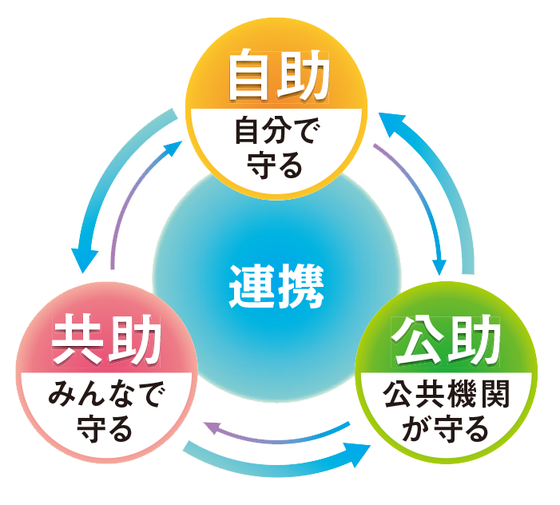
１
４
自分たちの地域は自分たちで守る「自助・共助・公助」の連携
自然災害が発生した場合、被災地では、多くの方々が支援を必要とします。災害による被害を軽減するためには、「自助・共助・公助」の連携が不可欠ですが、地域の人たちを助けるには、まず自分自身が無事でいることが大切です。そして、地域に大人が不在となりがちな日中は、高校生の力が地域防災には不可欠です。
行政の支援が行き届かないところを見つけて働きかけるのも一つの方法です。地域の一員としてできることを考えたいものです。
災害は、忘れた頃にやってきます。地震や台風などは、人の力では回避することはできません。だからこそ、日頃からの備えが重要です。
地域や身近にいる人同士が助け合うことで、被害を小さくすることができますが、まわりの人を助けるには、まず自分自身が無事でなければなりません。
例
食料の配給、炊き出し、高齢者への声かけ、子どもへの読み聞かせ、外国人被災者の通訳など
1
今日の授業は内容に関心をもった。
そう思う（ ５ ４ ３ ２ １ ） そう思わない
2
今日の授業は気づきや学びがあった。
そう思う（ ５ ４ ３ ２ １ ） そう思わない

Slide 28
2024年3月
Notes:
まとめ（3分）
指導内容
・質疑応答
・授業のまとめ

